Slide 1
24/7
Education Life Tools & AI Automation :
Website Summarizer
https://AurellOrell/hackathonsemesta2023-ReexarAI
Aurellia
Nur Fitria

Slide 2
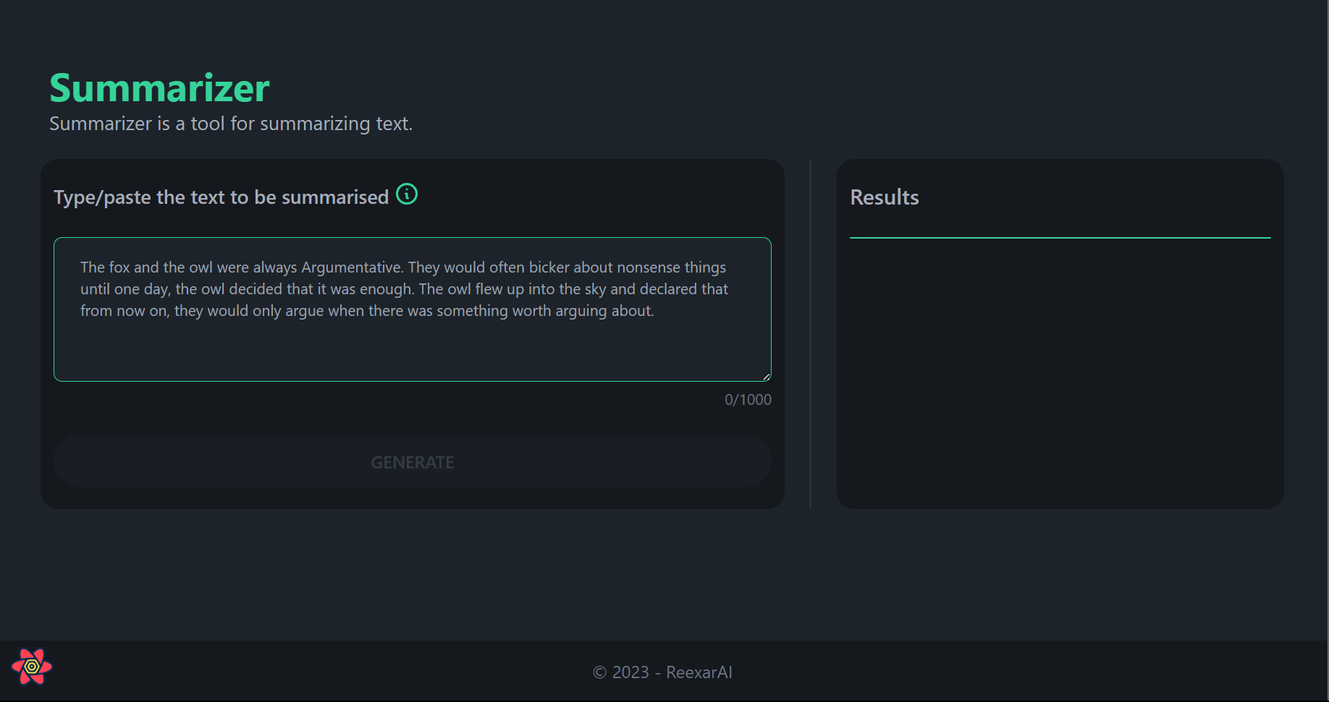
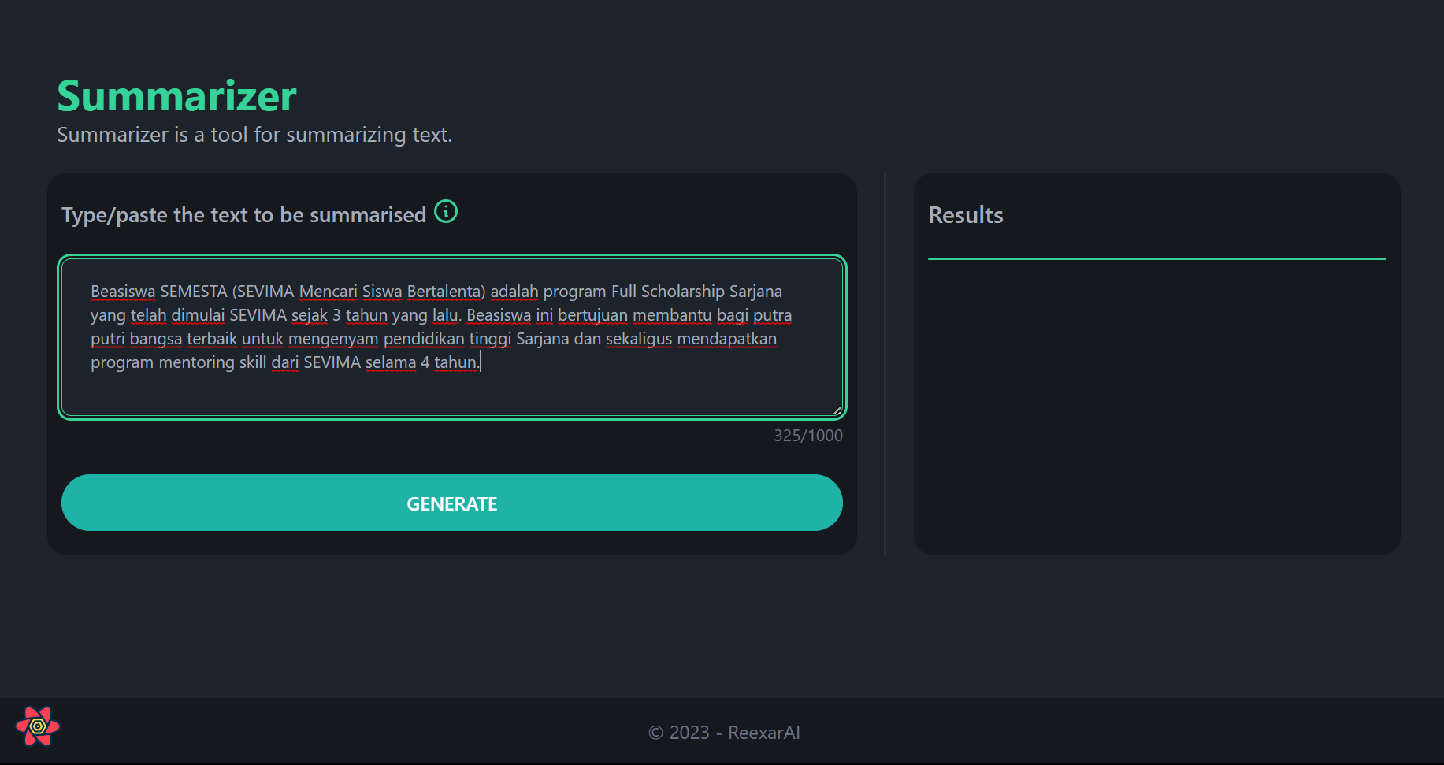
https://AurellOrell/hackathonsemesta2023-ReexarAI
Cara Kerja Website Summarizer:
Ketikan/tempel teks yang ingin diringkas
Klik generate
Lalu hasil ringkasan akan muncul
Summarizer adalah aplikasi web yang menggunakan teknologi AI untuk meringkas konten teks. Dengan tujuan menyediakan ringkasan yang singkat dan padat dari teks panjang.
?

Slide 3
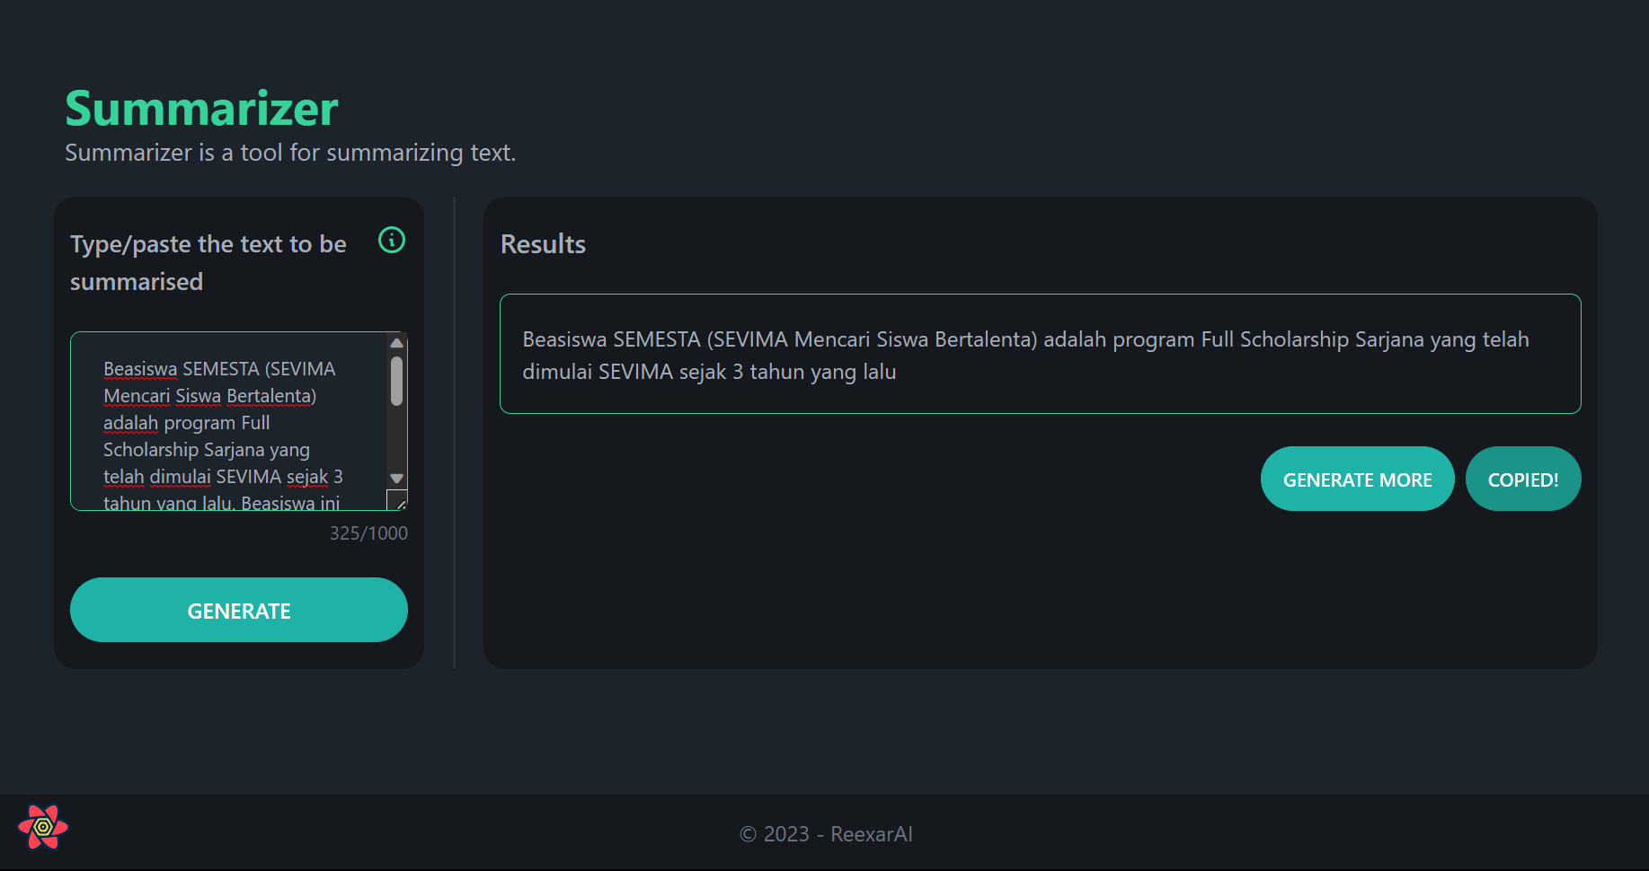
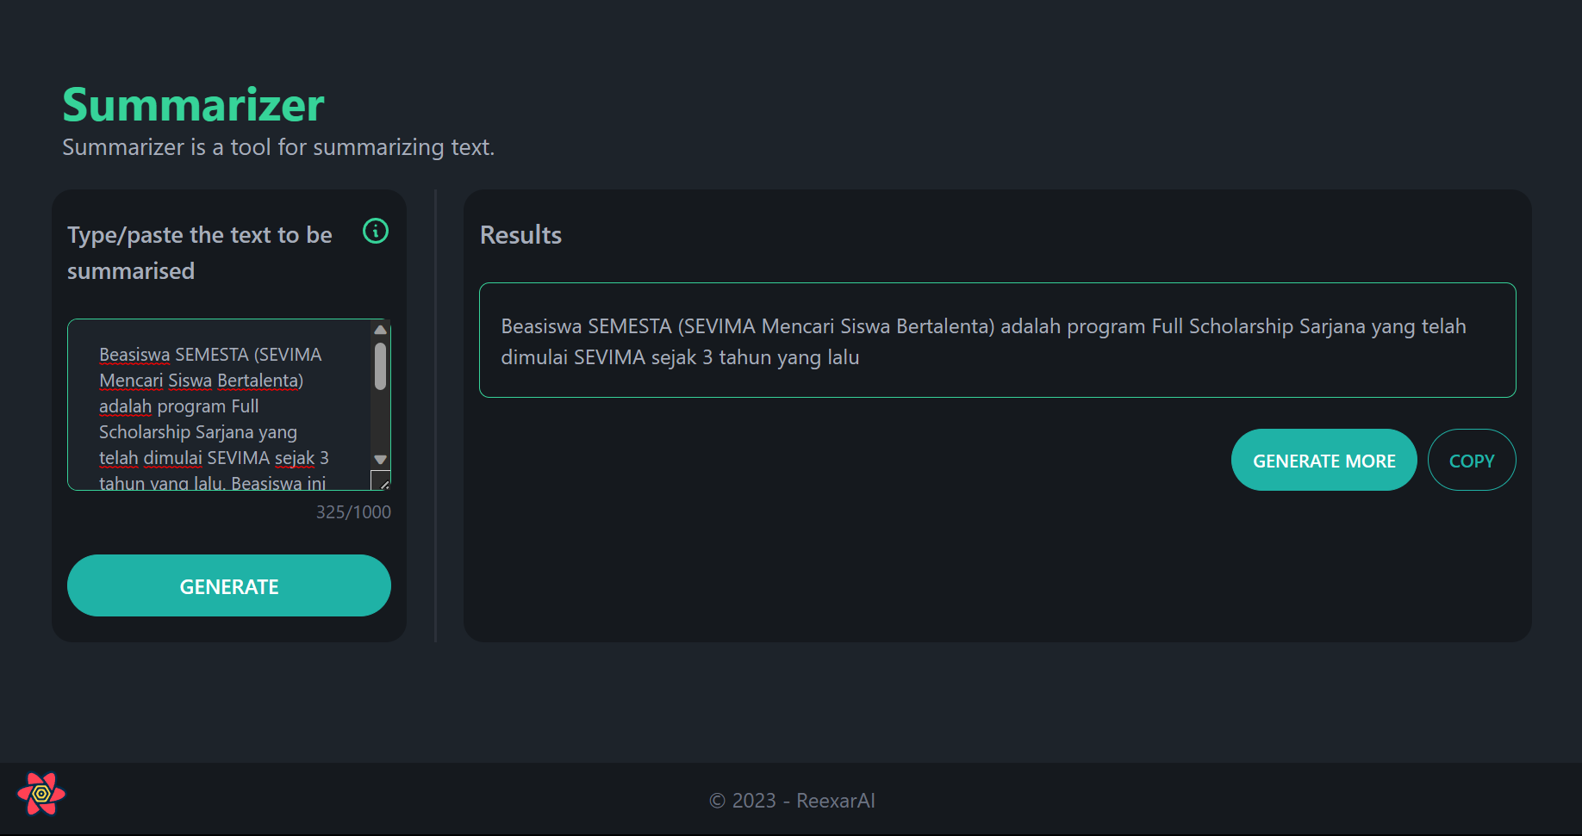
https://AurellOrell/hackathonsemesta2023-ReexarAI
Terdapat tombol “copy” untuk meng-copy hasil ringkasan tersebut
Dan juga terdapat tombol “generate more” untuk meringkas konten teks lainnya

Slide 4
https://AurellOrell/hackathonsemesta2023-ReexarAI
01 | Manfaat penggunaan | efisiensi membaca, pemahaman cepat, dan penghematan waktu.
02 | Keunggulan Website | kemampuan meringkas teks yang kompleks, penggunaan teknologi AI yang canggih.
03 | Penerapan dalam Pendidikan | membantu siswa dalam membaca dan memahami teks panjang, atau mendukung kegiatan riset.
04 | Keterbatasan Website | meringkas konten dengan bahasa yang kompleks atau konteks spesifik.

